Slide 1
Литературная викторина «По следам героев сказок»
Государственное бюджетное образовательное учреждение города Москвы
детский сад № 1528
Составила воспитатель ГБОУ г.Москвы
Кобашова Наталья Викторовна
Москва, 2012

Slide 2
Он к Малышу Прилетал на окошко, Плюшки любил И шалил понемножку.

Slide 3
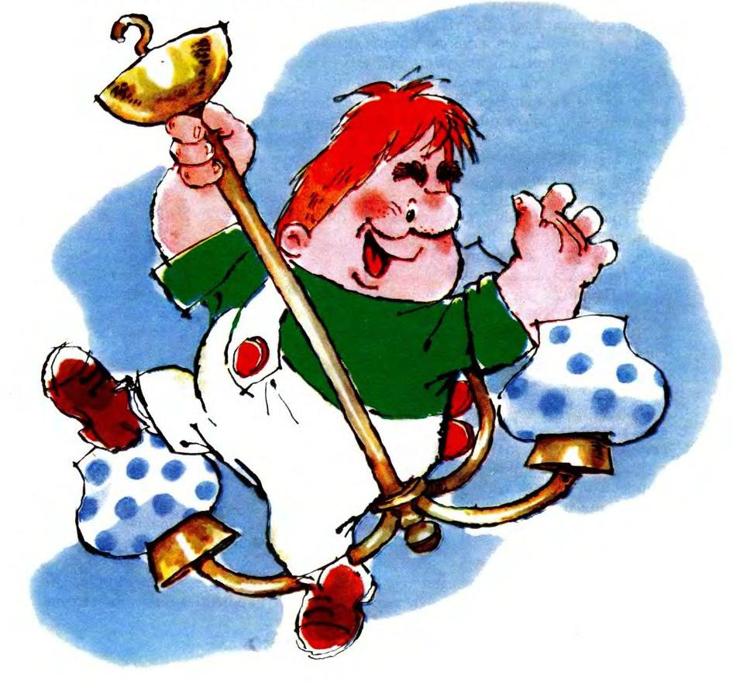

Slide 4
И зайчонок, и волчица - Все бегут к нему лечиться.

Slide 5
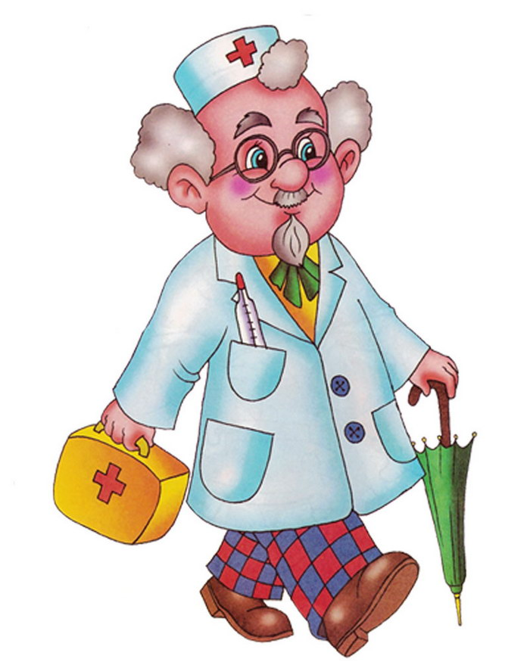

Slide 6
Деревянным был мальчишка,
Не донес до школы книжку,
В приключения попал,
Чуть бедняга не пропал.

Slide 7
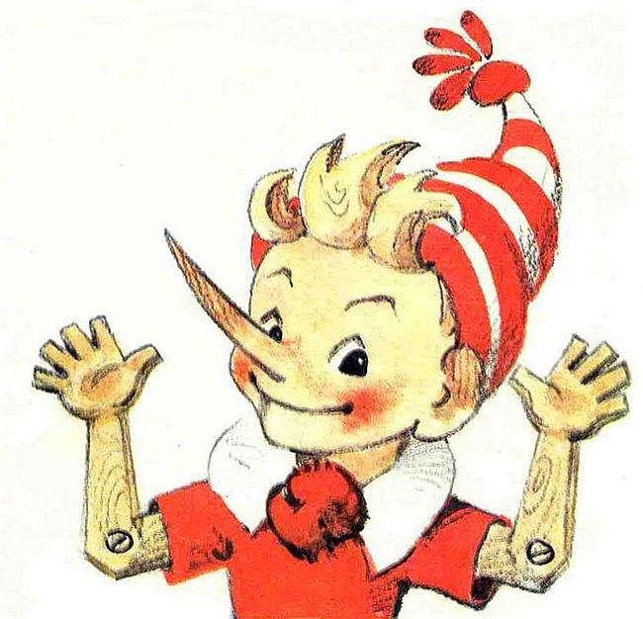

Slide 8
Он в Италии родился, Он своей семьёй гордился. Он не просто мальчик-лук, Он надёжный, верный друг.

Slide 9
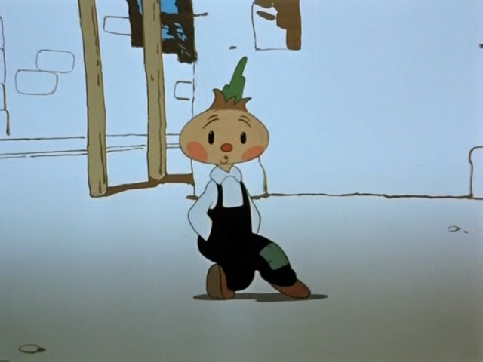

Slide 10
Я старушка хоть куда: И умна, и молода! Со мною всюду крыска По имени Лариска.

Slide 11
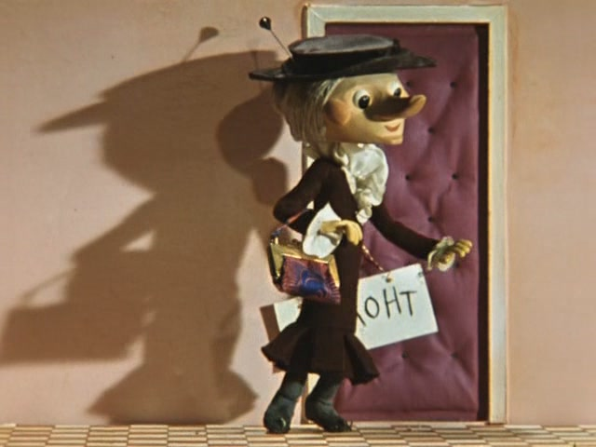

Slide 12
В шапочке я красной, пирожки в корзинке. Вот шагаю к бабушке по лесной тропинке. Если встречу Волка, я не зареву, Я тогда охотников громко позову.

Slide 13
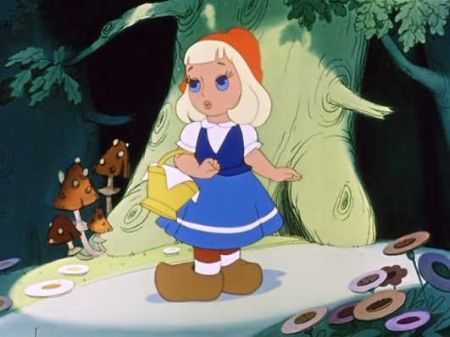

Slide 14
Появилась девочка в чашечке цветка. И была та девочка чуть больше ноготка. В ореховой скорлупке девочка спала. Вот такая девочка, как она мила!

Slide 15
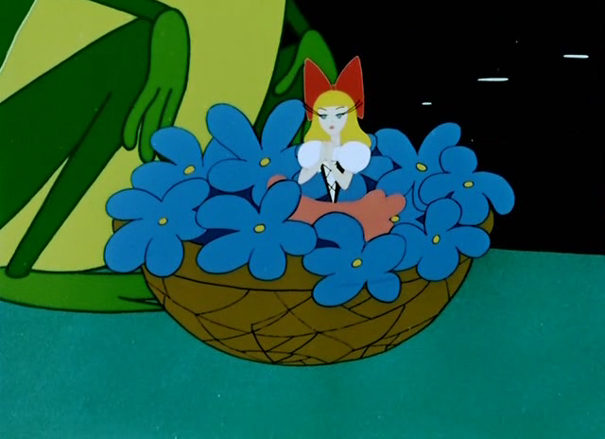

Slide 16
Умён, изворотлив усатый дружок - Хозяина сделал богатым. Но жить он не может без красных сапог. Ну что, угадали, ребята?

Slide 17
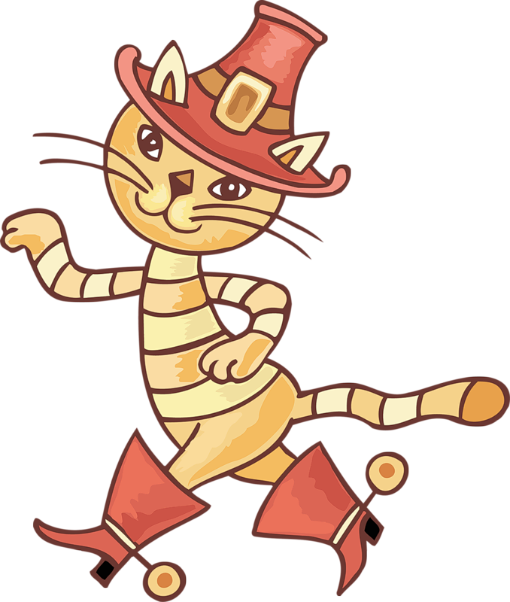

Slide 18
Летела стрела и попала в болото, А в этом болоте поймал её кто-то. Кто распростился с зелёною кожей? Сделался мигом красивой, пригожей?

Slide 19
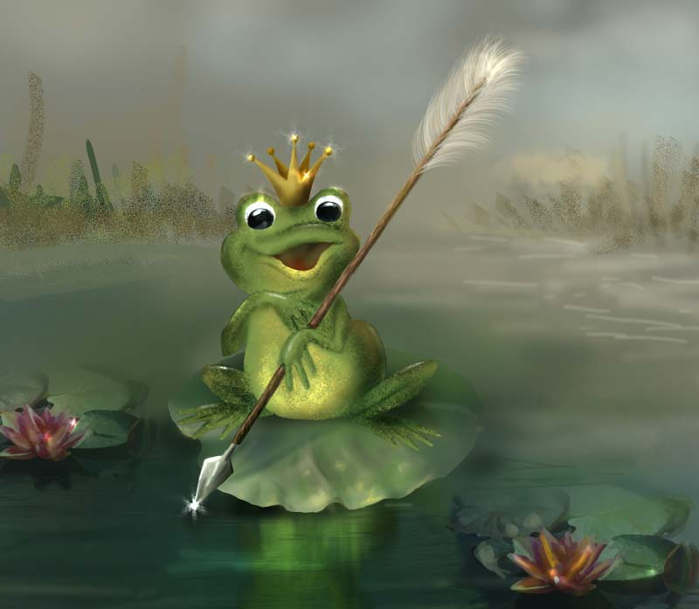

Slide 20
Уплетая калачи, Едет парень на печи. Едет прямо во дворец, Кто же этот молодец?

Slide 21
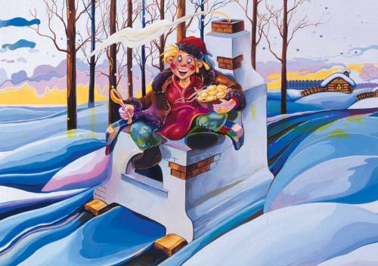

Slide 22
Носик - круглым пятачком, Им в земле удобно рыться, Хвостик маленький, крючком, Вместо туфелек - копытца. Трое их и до чего же Братья дружные похожи! Отгадайте без подсказки, Кто герои этой сказки?

Slide 23
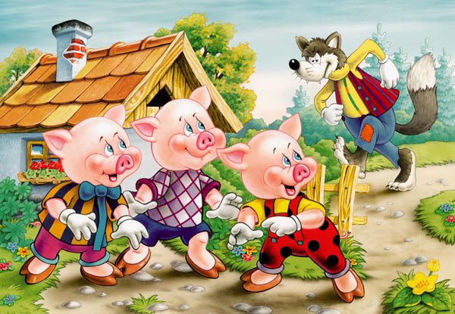

Slide 24
Материалы использованы из интернет-ресурсов:
http://www.zanimatika.narod.ru/DetKniga4_1.htm
http://www.vsezagadki.ru/2010/02/zagadki-iz-skazok/
http://skazochnikonline.ru/publ/zagadki/skazochnye/zagadki_pro_skazochnykh_geroev_2/83-1-0-749
http://images.yandex.ru

